Slide 1

УПОТРЕБА LARAVELA И ELOQUENT ОБЈЕКТНО РЕЛАЦИОНОГ МАПЕРА ЗА ПРИСТУП ПОДАЦИМА
Студент: Никола Митић, бр. инд. 16228
Ментор: Проф. др Александар Станимировић

Slide 2

PHP ПРОГРАМСКИ ЈЕЗИК
РЕЛАЦИОНЕ БАЗЕ ПОДАТАКА
РАДНО ОКРУЖЕЊЕ LARAVEL
ОБЈЕКТНО РЕЛАЦИОНИ МАПЕР ELOQUENT ORM
РАДНО ОКРУЖЕЊЕ ANGULAR
ПРЕГЛЕД
РАД АПЛИКАЦИЈЕ

Slide 3
PHP ПРОГРАМСКИ ЈЕЗИК

Slide 4
PHP: Hypertext Preprocessor
Један од најпознатијих програмских језика за израду веб апликација, са могућношћу једноставног повезивања на базе података
P
H
P
OPEN SOURCE
СКРИПТНИ ЈЕЗИК
РАДНА ОКРУЖЕЊА
Карактеристика која је програмском језику донела 8 главних верзија
Код се не компајлира унапред, већ се редом извршава команда за командом
Скуп функција, ресурса и осталих компоненти повезаних ради лакшег и бржег развоја апликација
Notes:
Командно извршавање или интерпретирање и извршавање на серверу.
Laravel – најпознатије окружење са највећом базом корисника. Одлична документацију. Користи MVC архитектуру;
Symfony – најстарије окружење. За потребе корпорација. Користи MVC архитектуру. Логика имплементирања је brick-by-brick систем (поделу кода у пакете, користе се само неопходни пакети, велике апликације које заузимају мање меморије)
CodeIgniter – најмање развојно окружење, за мање и средње апликације. Могућност динамичног додавања библиотекама.

Slide 5
РЕЛАЦИОНЕ БАЗЕ ПОДАТАКА

Slide 6
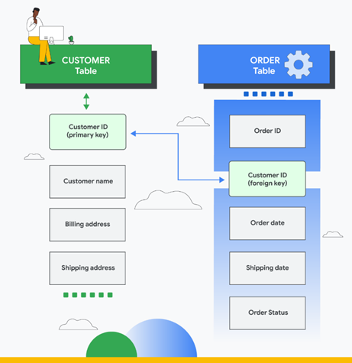
Табеле
Скуп сличних ентитета из реалног света
Колоне дефинишу особине, а сваки ред опис по једног ентитета
Примарни кључ
Атрибут јединствене вредности, чија вредност никада није недефинисана, а који најбоље идентификује ентитет
Повезивање
Смештање примарног кључа у другу табелу, у ред са којим се логички може повезати
Такав кључ назива се страни кључ
Вишеструки типови веза
Notes:
РБП је начин организовања података у табеле.
Примарни кључ је угл. редни бр., или било која јединствена вред. Данас је све чешће UUID (32-карактерна вред., комб. 0-9 и A-F у формату 8-4-4-4-12. Вероватноћа генерисања истог кључа статистички је близу нуле.
Настао 1970их, као замена хијерархијске структуре (подаци у нивоима по припадности, редундантни унос, грешке при уносу, вишеструке измене). Једна табела која се може повезати са више других, ефикасније одржавање, прибављање и измена.
Омогућава се објектно мапирање података.

Slide 7
РАДНО ОКРУЖЕЊЕ LARAVEL

Slide 9
ОБЈЕКТНО РЕЛАЦИОНИ МАПЕР ELOQUENT ORM

Slide 11
РАДНО ОКРУЖЕЊЕ ANGULAR

Slide 13
РАД АПЛИКАЦИЈЕ

Slide 15
ПИТАЊА?

Slide 16

ХВАЛА НА ПАЖЊИ

